Slide 1
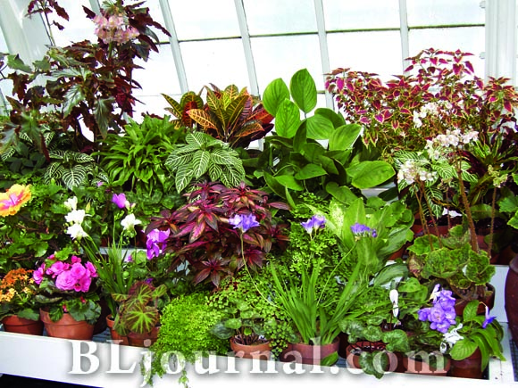
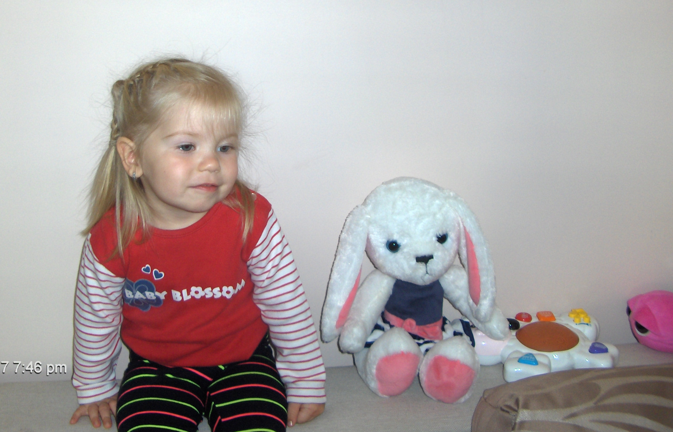
Вплив фітонцидних властивостей
кімнатних рослин на повітря в школі.
Вплив фітонцидних властивостей
кімнатних рослин на повітря .
Члени гуртка “Людина і довкілля”
Керівник гуртків ПНВО :Гільфанова Н.А.

Slide 2
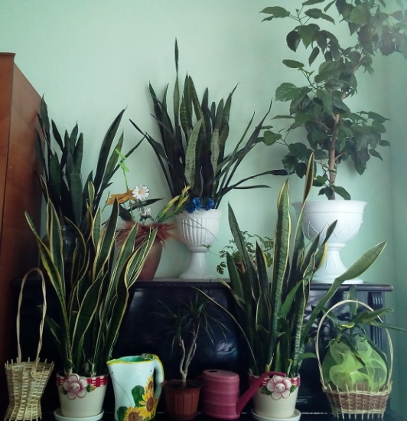
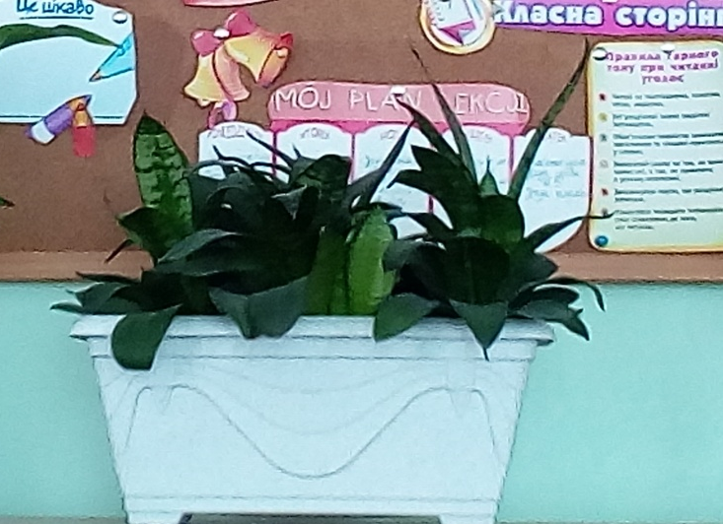
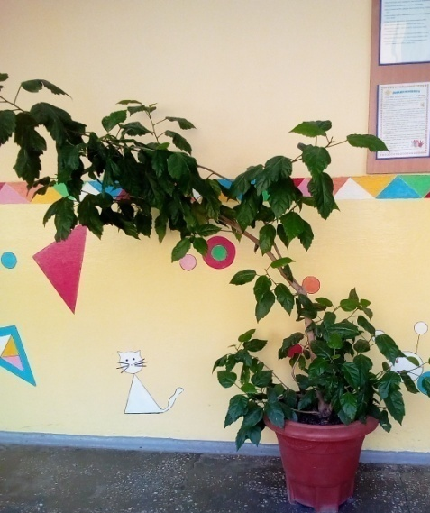
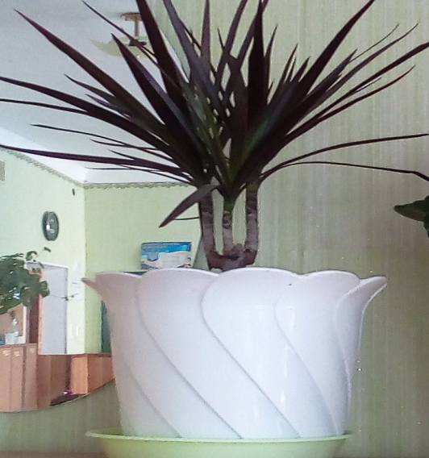
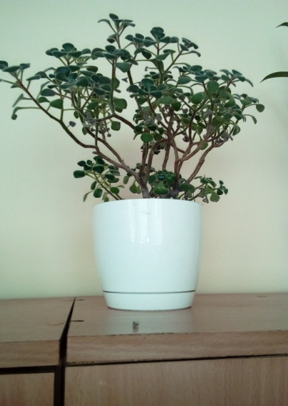
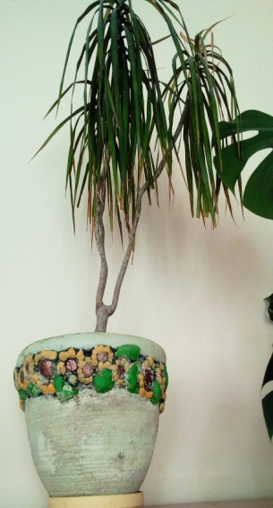
Без кімнатних рослин навіть самий красивий дім,сучасна школа, дитячий садочок здається не привабливим не ожитим

Slide 3
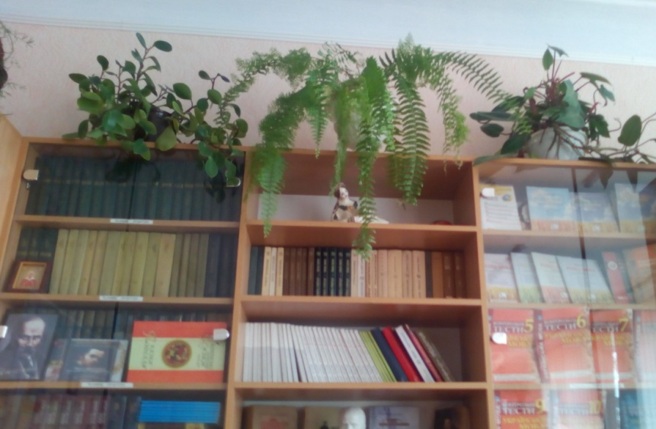
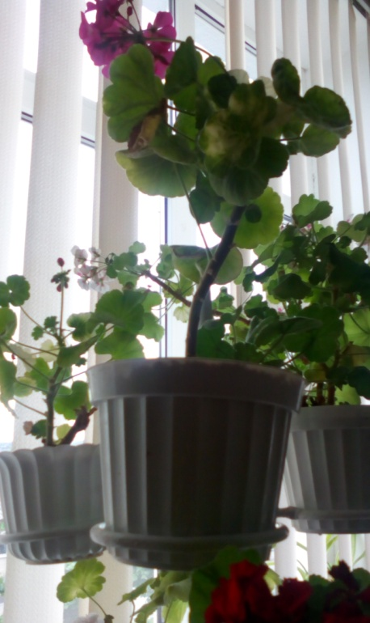
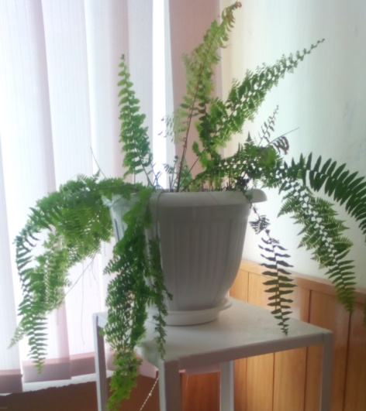
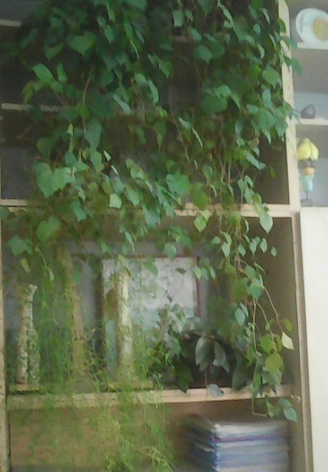
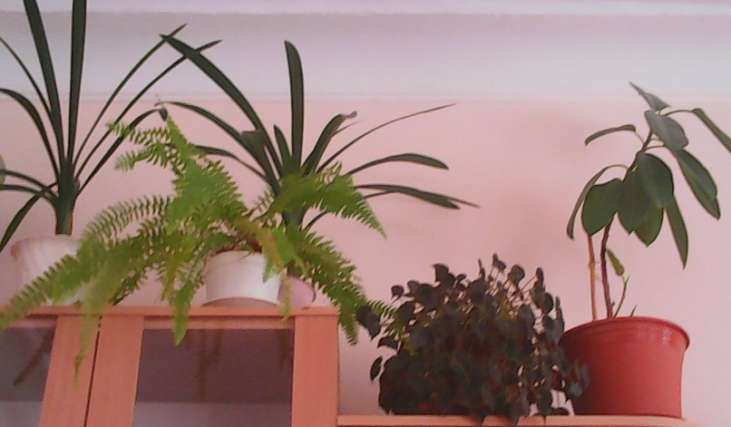
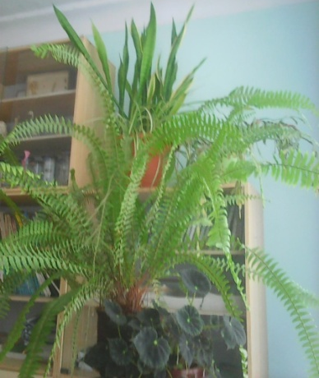
В кожній школі багато кімнатних рослин.
Чи замислюваль ви… «Чи всі кімнатні рослини корисні для людини? Якими корисними властивостями вони володіють, які краще кімнатні рослини вирощувати в домашніх та класних кімнатах. Яка функція кімнатних раслин, крім эстетичної?»

Slide 4
Ще в давнину люди помітили, що деякі рослини позитивно впливають на якість повітря в приміщеннях, очищаючи і ароматизуючи його. Сучасні дизайнери інтер'єрів також використовують рослини не тільки для прикраси приміщень, а й для оздоровлення повітряного середовища в них. Повітря наших кімнат забруднене хімічними речовинами, які виділяються меблями, синтетичними будматеріалами, фарбами та лаками.
У ньому було виявлено понад 1000 шкідливих речовин.

Slide 5
Зелені ж рослини за довгий час існування на нашій Землі придумали свої дуже ефективні способи захисту від хвороботворних мікроорганізмів - вони навчилися виділяти фітонциди - леткі речовини, що знищують бактерії і віруси.
У перекладі з грецької слово «фітонциди» говорить само за себе - «фітон» - рослина, «цід» -вбивати.
Оточивши себе аурою з таких речовин, рослина стає захищеною, краще росте і менше хворіє. Фітонциди навіть в незначних концентраціях здатні не тільки очищати повітря від шкідливих мікроорганізмів, але і покращувати самопочуття людей.

Slide 6
Провівши аналіз інвентеризації кімнатних рослин школи можна зробити висновок:
- в класних кімнатах школи та інших приміщеннях вирощуються, плекаються 150 горщиків кімнатних рослин, які охоплюють 22 різновидностей;
- з них найбільш корисними є:
Кімнатний виноград-13шт.,
Сансівєрія -10шт.,
Хлорофітум-12шт.,
Пеларгонія-10шт.
Виявлено отруйні кімнатні рослини:
Молочай- в кількості 6 шт. всі частини якого містять отруйний сік. Потрапляючи на шкіру, він викликає сильне печіння, поява пухирів. При попаданні в очі можлива навіть тимчасова сліпота;
Фікус- в кількості 5 шт. В його листі і стеблах міститься отрута. Потрапляючи на шкіру, він може викликати її подразнення та інші алергічні реакції;
Монстера- в кількості 5шт. Отруйний сік її листя дуже шкідливий для очей і викликає опік шкіри.
Рекомендації:
1. Отруйні рослини бажано підняти на висоту недосяжну для дітей.
2. Поповнити колекцію корисними кімнатними рослинами.

Slide 7
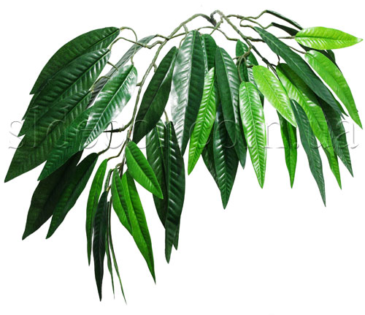
ВИКОРИСТОВУЮЧИ ІНТЕРНЕТ МИ ЗІБРАЛИ ІНФОРМАЦІЮ ПРО КОРИСНІ ВЛАСТИВОСТІ НАШИХ ЗЕЛЕНИХ ДРУЗІВ

Slide 8
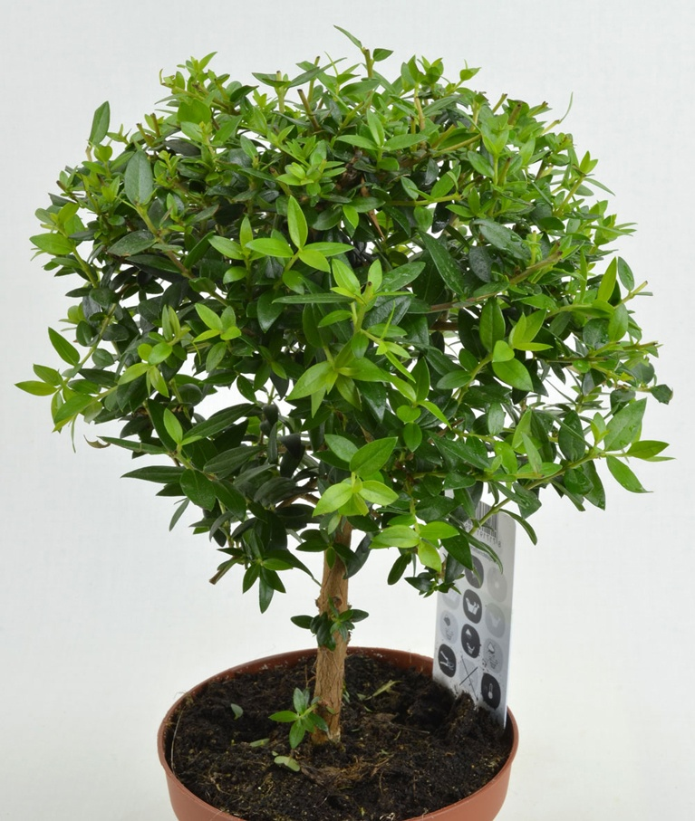
Мирт звичайний завдяки виділеним фитонцидам знижує кількість хвороботворних мікроорганізмів удвічі.

Slide 9
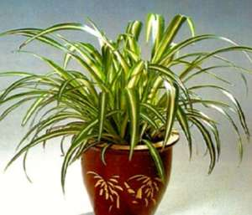
Хлорофітум чубатий за 24 години очищає повітря від мікробів на 88%! Крім того, ця рослина поглинає багато шкідливих речовин, очищаючи повітря краще, ніж багато очищувачі повітря.

Slide 10
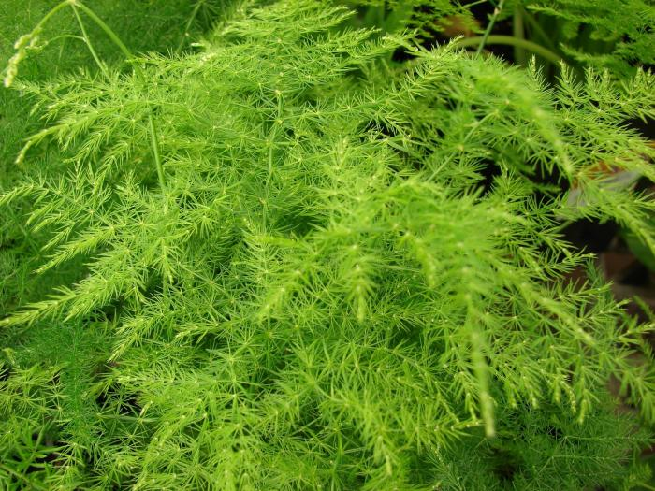
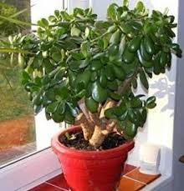
Аспарагус зменшує кількість шкідливих мікроорганізмів в два рази.
Красулла (толстянка) - майже в три рази зменшує кількість шкідливих мікроорганізмів.

Slide 11
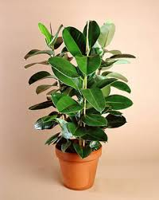
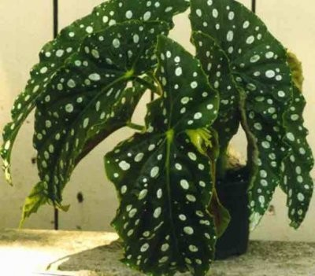
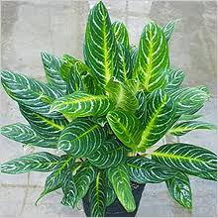
Особливим протимікробним ефектом володіють 1-фікус, 2-білопятниста бегонія, 3- аглаонема скромна
1 2 3

Slide 12
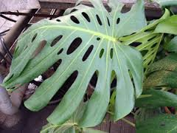
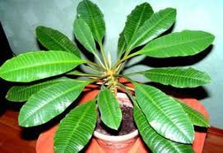
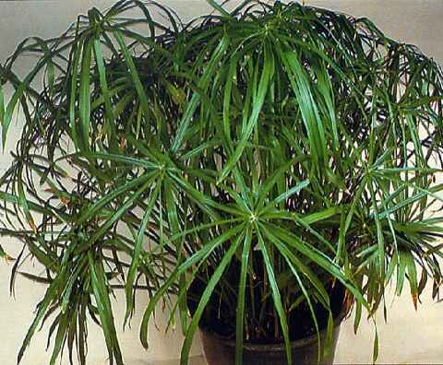
Добрими фітонцидними квітами вважаються також: 1- монстера, 2-молочай, 3-циперус
1 2 3

Slide 13
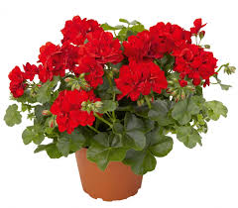
Герань - магічна рослина.
Цю рослину традиційно вважають символом затишку.
Герань не тільки прикрашає житлове простір, але й освіжає повітря, позбавляє його від мікробів і вогкості, прекрасно відлякує мух. Але ставити квітку біля ліжка не рекомендується.

Slide 14
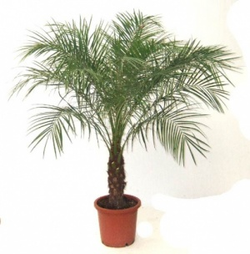
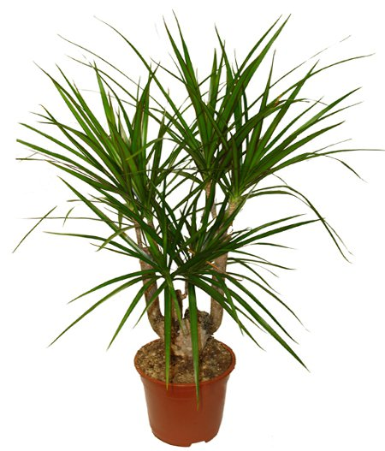
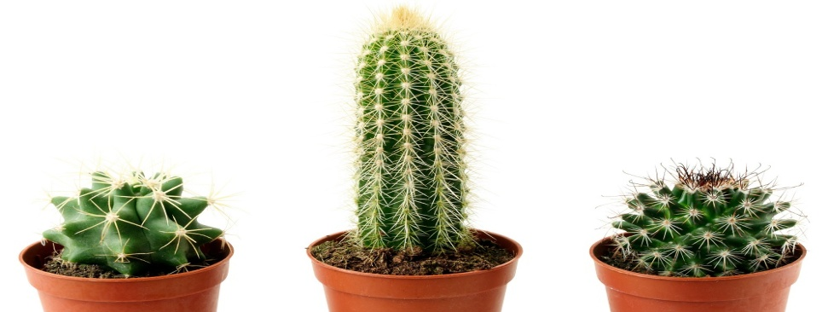
Драцену і карликову фінікову пальму рекомендується ставити поруч з комп'ютером, так як ці рослини поглинають ксилол, що виділяється моніторами. Вважається також, що близько комп'ютерів потрібно ставити кактуси, так як вони здатні поглинати шкідливі випромінювання.

Slide 15
Папороті прекрасно зволожують повітря, що особливо важливо взимку, коли працює опалення.
Крім того, папороті нейтралізують формальдегід, що виділяється з нових меблів і килимових покриттів.

Slide 16
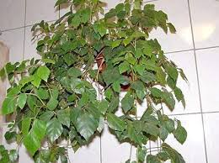
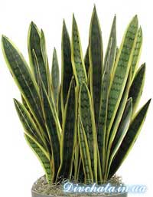
Повітря в кімнаті істотно очиститься вже через три тижні, якщо прикрасити кімнатним виноградом (цисус)
Нестача кисню в кімнаті може поповнити сансевієрія (її ще називають щучий хвіст). Цю рослину можна порівняти зі справжньою кисневої установкою.

Slide 17
Рослини з отруйними листям - олеандр, диффенбахіяПлющ вічнозелений (Зупинка серця. Отруйні ягоди та листя).
Рододендрон Сімса (Судоми. Отруйна вся рослина).
Тріхоцереус (Параліч ЦНС. Отруйні всі частини рослини.)
Цикламен перський (Судоми. Найбільш отруйні насіння та коріння.)
Диффенбахія (Параліч. Отруйні всі частини рослини, але найбільш небезпечні насіння.)
Діоскорея (Зупинка дихання, смерть. Отруйні всі частини рослини.)
Брунфельсія (Зупинка дихання. Отруйні всі частини рослини, але особливо коріння.)
Пізньоцвіт осінній (Поразка ЦНС, параліч. Отруйна вся рослина.)
Аденіум гладкий (Отруєння, використовувалась як отрута для стріл. Отруйний молочний сік.)
Гранат (Шлункова кровотеча, судоми, колапс. Отруйні всі частини рослини, крім плодів.)
Котіледон округлий (Судоми, параліч. Отруйна вся рослина, найбільш отруйні листя.)
Олеандр звичайний (Зупинка дихання, судоми. Отруйні всі частини рослини. В одному листку олеандра міститься смертельна для людини доза отрут.)
Пасифлора тілесна (Параліч. Отруйна вся рослина, крім плодів.)
Пахіподіум Ламера (Судоми, зупинка дихання. Отруйна вся рослина).
Амариліс беладона (Використовувалась, як отрута для стріл. Особливо отруйні цибулини).
Клівія кіноварна (Отруйні листя).
Сауроматум жилковатий (Параліч. Отруйні всі частини рослини).
Ятрофа подагрична (Отруйні всі частини рослини.)
Бересклет японський (Судоми, параліч. Отруйні всі частини рослини).
Аглаонема мінлива (Поразка ЦНС. Отруйна вся рослина).
Глоріоза розкішна (судоми, зупинка дихання. Отруйний всі частини рослини).

Slide 18
25 сметельно отруйних кімнатних рослин

Slide 19
ВИСНОВКИ: Всі рослини - живі істоти, здатні впливати на людину та її здоров’я.
Рослини в житлових приміщеннях:
- покращують клімат в кімнаті;
- відфільтровують частинки пилу в повітрі;
- охолоджують влітку повітря за рахунок випаровування;
- підвищують вологість повітря;
- знижують вміст вуглекислого газу в повітрі;
- підвищують вміст кисню в повітрі;
- є індикаторами мікроклімату в житловому приміщенні;
- діють одночасно заспокійливо і збудливо;
- сприяють зняттю стресів і покращують самопочуття;
- створюють неповторну атмосферу в приміщенні
Потрібно поширювати знання про корисні властивості
кімнатних рослин.

